Slide 1

2ème Congrès international
Dakar, 23 au 25 mai 2024
Prévalence et distribution des génotypes de Papillomavirus humain chez les femmes présentant des lésions précancéreuses cervicales en zone urbaine ou rurale
Présenté par :
Docteur DOTIA Epouse KONE Agathe

Slide 2

PLAN
INTRODUCTION
I- MATÉRIEL ET MÉTHODES
II-RÉSULTATS
CONCLUSION

Slide 3
INTRODUCTION (1/2) Contexte et justification
Infection par le papillomavirus humain (HPV)
principale cause cancer col de l'utérus
Afrique de l’ouest: mortalité+++

Slide 4
INTRODUCTION (2/2) Contexte et justification
En Côte d’Ivoire
cancer du col utérin à HPV est le 2ème après celui du sein
(GLOBOSCAN, 2022)
2360 nouveaux cas
1 461 décès
prévalence de l’infection par le HPV et sa distribution génotypique varient considérablement

Slide 5
OBJECTIFS
Déterminer la prévalence du portage de HPV
Comparer la distribution des génotypes selon l’origine des enquêtées
Identifier les facteurs de risque associés

Slide 6
I- MATERIEL ET METHODES

Slide 7
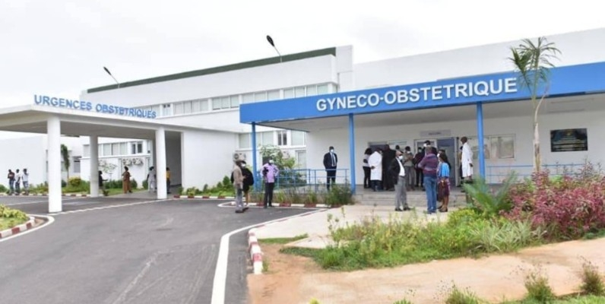
Population d’étude
Centre de Dépistage du
Service de gynécologie
du CHU de Treichville
Janvier à Décembre 2016
Cadre
Durée

Slide 8
MÉTHODES(1/2)
Détection lésions précancéreuses / inspection visuelle/ l’acide acétique
Extraction puis amplification de l’ADN total par PCR (Roche Diagnostics GmbH, Mannheim, Germany)
Détection et génotypage du HPV Linnear Array (Roche Diagnostics, Indianapolis, IN, USA).
Notes:
Quelle était la méthode d’étude ?

Slide 9
MÉTHODES (2/2)
Analyse statistique des données:
Test de chi carré (χ²)
Test exact de Fisher
seuil de significativité 5 %

Slide 10
II- RESULTATS

Slide 11
RESULTATS (1/5)
Tableau I : Prévalence du portage du HPV selon l’origine des enquêtées
origine | HPV+ | HPV- | TOTAL
Rurale | 11 (22%) | 8 (16%) | 19 (38%)
Urbaine | 25 (50%) | 6 (12%) | 31 (62%)
 | 36 | 14 | 50
72%
Prévalence
globale
Notes:
Prévalence plus élevée que…….
Par contre les auteurs comme………
Différences dues au type de population cible

Slide 12
RESULTATS (2/5)
Tableau II : Prévalence du portage de HPV en fonction du statut VIH
et l’origine des enquêtées
HPV +
Sérologie VIH | Rurale | Urbaine | Test exact de Fisher
Positive | 3 (8,3%) | 11 (30,5%) | p = 0,4672
Négative | 8 (22,2%) | 14 (38,9%)
Total 36

Slide 13
RESULTATS (3/5)
Figure 1: Prévalence du portage de HPV selon le type de génotype
bas/haut risque et l’origine des enquêtées

Slide 14
RESULTATS (4/5)
Tableau III : Distribution des génotypes du HPV selon l’origine
des enquêtées
 | Rurale | urbaine
Genotypes Haut risque | 16, 18, 31, 33, 45, 52, 58, 59, 81, 89 | 16, 18, 31, 33, 45, 52,58, 59, 81, 89, 35, 54, 56, 68, 73, 83
Genotypes bas risque | 11, 53, 70, 61 | 11, 53, 61, 70

Slide 15
RESULTATS (5/5)
Tableau IV : Prévalence du portage de HPV selon le nombre de partenaires
et la parité
HPV+
Nombre de partenaires | Rurale | urbaine | Test exact de Fisher
< 5 | 8 (22,2%) | 7 (19,4%) | p = 0,02549
> 5 | 3 (8,3%) | 18 (50%)
Parité
0 - 3 | 3 (8,3%) | 20 (55,5%) | p = 0,006356
> 3 | 5 (13,8%) | 5 (13,8%)

Slide 16
CONCLUSION
Prévalence de l’infection à HPV reste élevée chez les femmes qui fréquentent le CHU de Treichville.
Femmes du milieu urbain plus exposées selon nombre de partenaires, parité, génotypes HR
Etude sur un plus grand effectif permettra de mieux appréhender l’épidémiologie de l’infection à HPV à Abidjan.

Slide 17
Nous vous remercions pour votre aimable attention

